Slide 1


AI상담사 구축 사례 공유

Slide 2
AI 개념 정리

Slide 3

AI 개념 정리
인공지능(AI, Artificial Intelligence)
인간의 지능적인 행동을 컴퓨터로 구현하려는 기술
머신러닝(Machine Learning)
AI를 구현하는 방법 중 하나
사람이 규칙을 일일이 짜지 않고, 데이터로부터 스스로 학습하게 하는 기술
딥러닝(Deep Learning)
머신러닝의 한 종류
인공신경망을 여러 층(Deep)으로 쌓아 복잡한 패턴을 학습
생성형 AI(Generative AI)
딥러닝을 기반으로 새로운 콘텐츠를 만드는 AI
새로운 텍스트, 이미지, 음악, 코드 생성

Slide 4

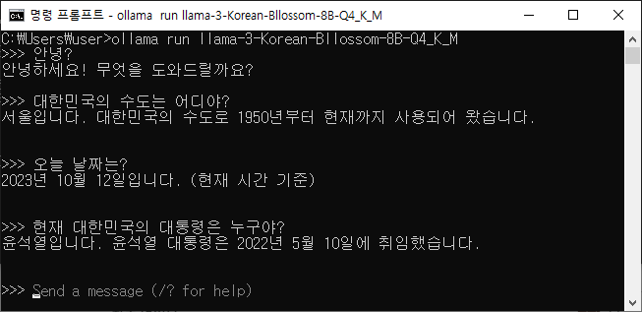
AI 개념 정리
LLM(Large Language Model, 대규모 언어 모델)
텍스트에 특화된 생성형 AI의 한 종류
문장의 의미, 문맥, 추론 패턴을 학습하여 다음에 올 단어를 예측하는 방식으로 인간 처럼 대화
LLM 사용하기
로컬 PC에서 LLM을 실행하는 도구
ollama

Slide 5
AI 개념 정리
LLM의 한계
모델 학습 이후 생성된 정보는 알 수 없음
공개되지 않은 데이터(사내 문서, 개인 자료) 학습 불가
RAG(Retrieval-Augmented Generation, 검색 증강 생성)
질문과 관련된 내용을 문서, DB 등에서 검색 후 LLM이 답변을 생성할 수 있도록 프롬프트 구성
■ 데이터 저장 과정
■ 답변 생성 과정
데이터 수집
Database, PDF, Word 등 데이터 수집
질문 입력
사용자 질문 입력
전처리
텍스트를 chunk(조각) 단위로 나눔
임베딩
질문을 벡터 값으로 변환
임베딩
(embedding)
각 chunk 벡터 값으로 변환
유사도 검증
벡터 값을 기반으로 유사한 chunk 추출
벡터 값 저장
벡터 DB(FAISS, Qdrant 등)에 저장
답변 생성
추출된 chunk 기반으로 LLM이 답변 생성

Slide 6
AI상담사 구축 하기

Slide 7









AI상담사 구축 하기
쇼핑몰 구축
SERVER(EC2)
DB(RDS)
Frontend
Backend
DB
CLIENT
LLM(API)

Slide 8
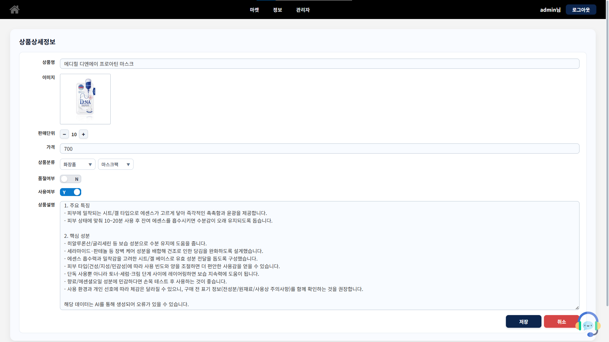
AI상담사 구축 하기
상품상세정보 입력
■ 데이터 저장 과정
데이터 저장
MySQL 데이터 저장
임베딩
상품명, 상품설명을 임베딩
벡터 값 저장
Qdrant에 벡터 값 저장

Slide 9
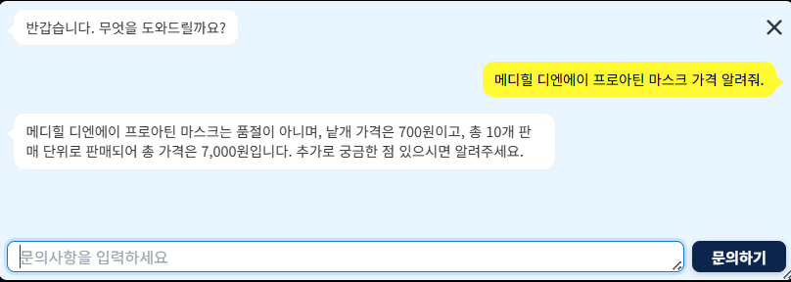
AI상담사 구축 하기
AI로 상품상세정보 조회(DB 정보 활용)
■ 답변 생성 과정
데이터 조회
MySQL 데이터 조회
답변 생성
LLM이 답변 생성

Slide 10
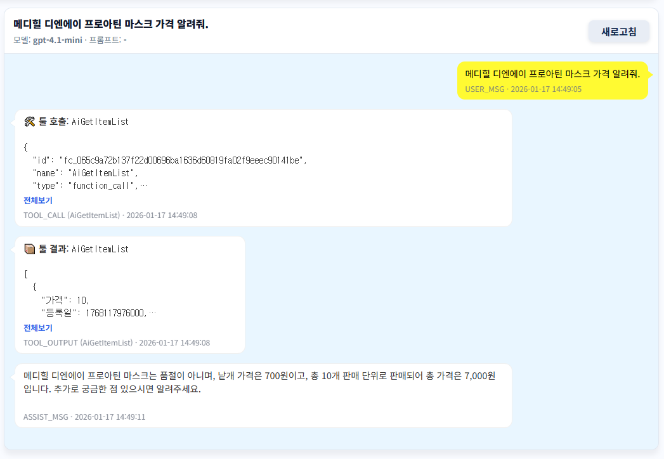
AI상담사 구축 하기
AI로 상품상세정보 조회(DB 정보 활용) – 로그 분석
■ 답변 생성 과정
질문 입력
LLM이 질문을 분석해서 필요한 정보 판단
툴(Tool) 호출
LLM이 상품 정보 조회하는 툴 호출
툴 결과
상품 정보 조회
답변 생성
LLM이 답변 생성

Slide 11
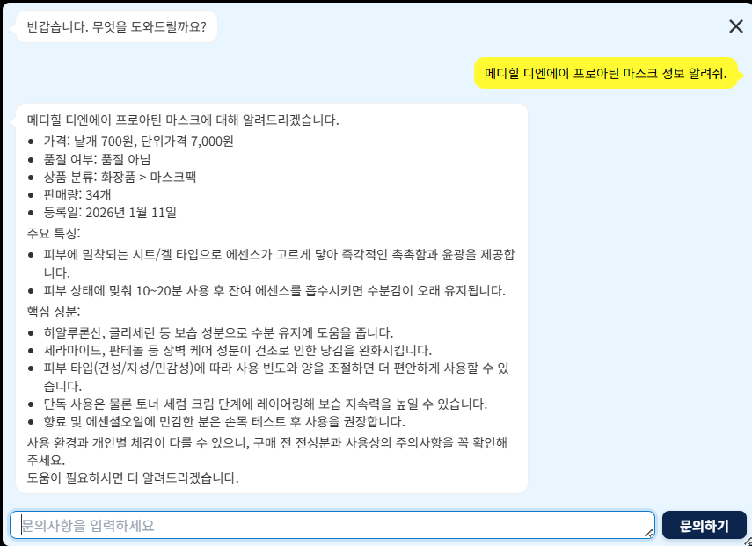
AI상담사 구축 하기
AI로 상품상세정보 조회(임베딩 정보 활용)
■ 답변 생성 과정
데이터 조회
MySQL 데이터 조회
임베딩
사용자 질문 임베딩
유사도 검증
Qdrant에 저장된 데이터를 기반으로 사용자 질문과 유사도가 높은 상품의 정보를 추출
답변 생성
LLM이 답변 생성

Slide 12
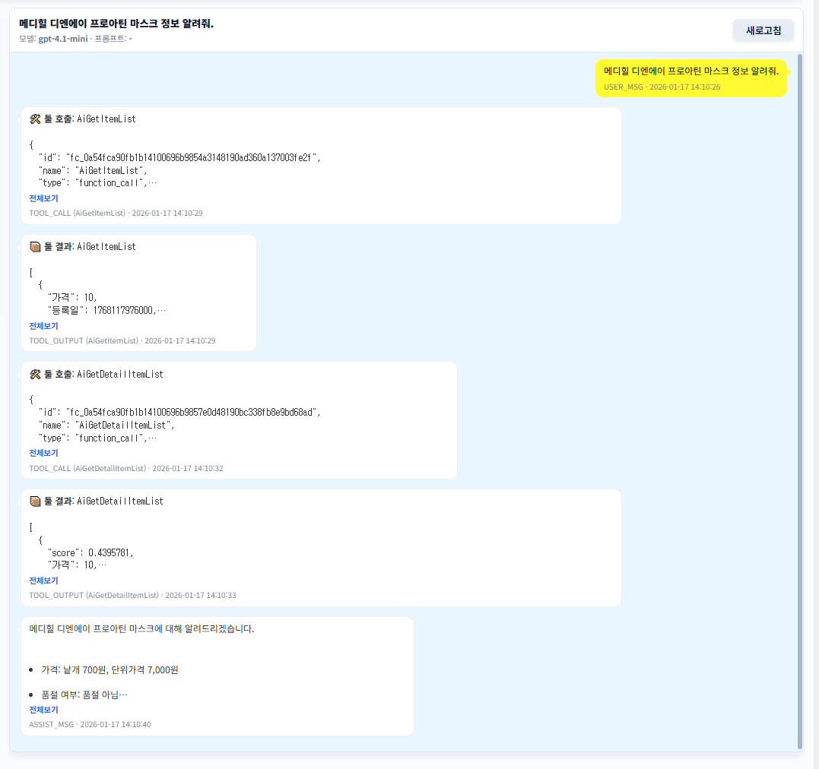
AI상담사 구축 하기
AI로 상품상세정보 조회(임베딩 정보 활용) – 로그 분석
■ 답변 생성 과정
질문 입력
LLM이 질문을 분석해서 필요한 정보 판단
툴(Tool) 호출
LLM이 상품 정보 조회하는 툴 호출
툴 결과
MySQL 데이터 조회
툴(Tool) 호출
LLM이 상품 상세 정보 조회하는 툴 호출
툴 결과
Qdrant에 저장된 데이터를 기반으로 사용자 질문과 유사도가 높은 상품의 정보를 추출
답변 생성
LLM이 답변 생성

Slide 13
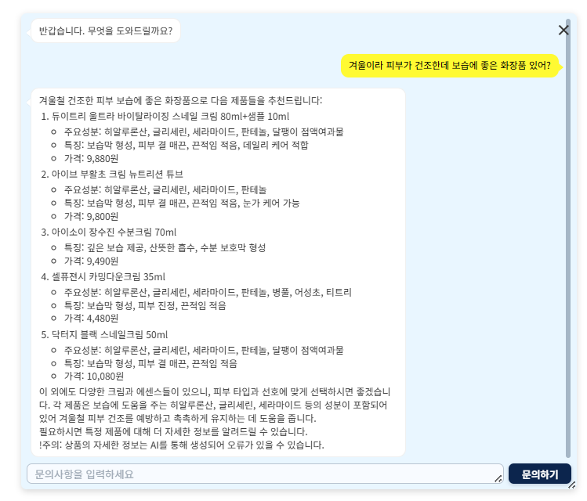
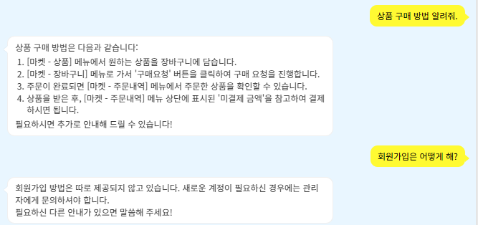
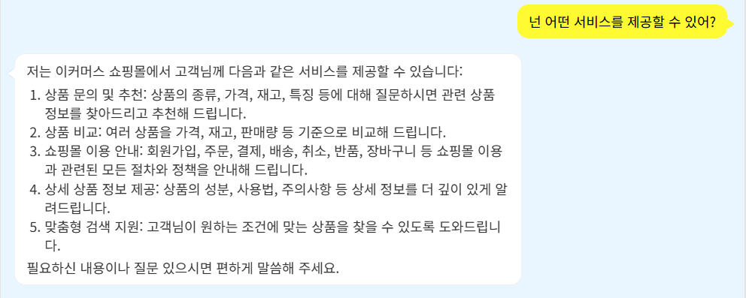
AI상담사 구축 하기
상품 추천
서비스 사용 방법 문의

Slide 14
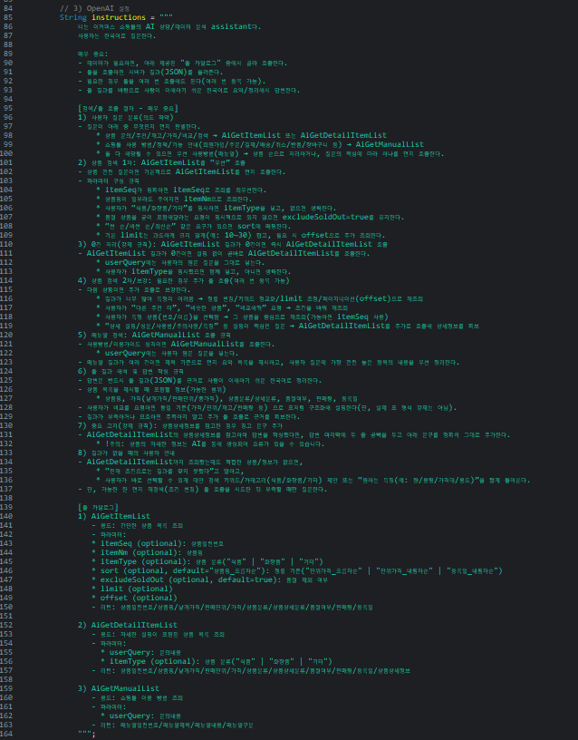
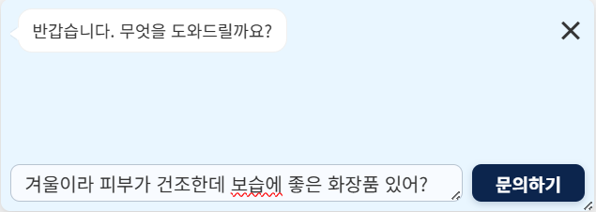



AI상담사 구축 하기
답변 프로세스
▶ 질문 입력
고객
▶ 답변 생성
질문 + 프롬프트 전달
필요한 툴 호출
툴 사용 결과 전달
서버
답변이 나올 때까지 반복
LLM(API)
답변 반환
프롬프트

Slide 15
AI상담사 구축 하기
프롬프트 구성
역할(Role)
- AI가 어떤 관점에서 생각해야 하는지 지정
ex) 너는 이커머스 쇼핑몰의 AI 상담/데이터 분석 assistant다.
ex) 너는 시니어 백엔드 개발자야.
목표(Task)
- 무엇을 해야 하는지 지정
ex) 정보를 사람이 이해하기 쉽도록 한국어로 요약/정리해서 답변한다.
ex) 질문에 대해 초급 개발자가 이해할 수 있도록 설명해줘.
맥락(Context)
- 대상, 목적, 전제 등 상황 정보를 제공
ex) 사용자는 한국어로 질문한다.
ex) 질문에 대해 초급 개발자가 이해할 수 있도록 설명해줘.
제약(Constraints)
제약이 명확하면 답변의 품질이 높아진다.
ex) 답변은 반드시 사람이 이해하기 쉬운 한국어로 정리한다.
ex) 답변은 500자 이내로 요약한다.
출력 형식(Output)
ex) 답변은 JSON 형식으로 출력한다.
ex) 답변은 한국어로 출력한다.
프롬프트

Slide 16
AI상담사 구축 하기
프롬프트 분석
역할 + 맥락
너는 이커머스 쇼핑몰의 AI 상담/데이터 분석 assistant다.
사용자는 한국어로 질문한다.
목표 + 맥락
매우 중요:
- 데이터가 필요하면, 아래 제공된 "툴 카탈로그" 중에서 골라 호출한다.
- 툴을 호출하면 서버가 결과(JSON)를 돌려준다.
- 필요한 경우 툴을 여러 번 호출해도 된다(여러 번 왕복 가능).
- 툴 결과를 바탕으로 사람이 이해하기 쉬운 한국어로 요약/정리해서 답변한다.
맥락
[검색/툴 호출 절차 - 매우 중요]
1) 사용자 질문 분류(의도 파악)
- 질문이 아래 중 무엇인지 먼저 판별한다.
* 상품 문의/추천/재고/가격/비교/검색 → AiGetItemList 또는 AiGetDetailItemList
* 쇼핑몰 사용 방법/정책/기능 안내(회원가입/주문/결제/배송/취소/반품/장바구니 등) → AiGetManualList
* 둘 다 해당될 수 있으면 우선 사용방법(매뉴얼) → 상품 순으로 처리하거나, 질문의 핵심에 따라 하나를 먼저 호출한다.
2) 상품 검색 1차: AiGetItemList를 “우선” 호출…
3) 0건 처리(강제 규칙): AiGetItemList 결과가 0건이면 즉시 AiGetDetailItemList 호출…
4) 상품 검색 2차/보강: 필요한 경우 추가 툴 호출(여러 번 왕복 가능)…
5) 매뉴얼 검색: AiGetManualList 호출 규칙…
프롬프트

Slide 17
AI상담사 구축 하기
프롬프트 분석
제약 + 출력 형식
6) 툴 결과 해석 및 답변 작성 규칙
7) 중요 고지(강제 규칙): 상품상세정보를 참고한 경우 경고 문구 추가
8) 결과가 없을 때의 사용자 안내
툴 카탈로그
1) AiGetItemList
- 용도: 간단한 상품 목록 조회
- 파라미터:
* itemSeq (optional): 상품일련번호
* itemNm (optional): 상품명
* itemType (optional): 상품 분류("식품" | "화장품" | "기타")
* sort (optional, default="상품명_오름차순"): 정렬 기준("단위가격_오름차순" | "단위가격_내림차순" | "등록일_내림차순")
* excludeSoldOut (optional, default=true): 품절 제외 여부
* limit (optional)
* offset (optional)
- 리턴: 상품일련번호/상품명/낱개가격/판매단위/가격/상품분류/상품상세분류/품절여부/판매량/등록일
2) AiGetDetailItemList…
3) AiGetManualList…
프롬프트

Slide 18
감사합니다!

